Slide 1
La nova funció pública a Catalunya
Mòdul 4
Gestió de l’Organització Pública
Ismael Peña-López

Slide 2
Govern i Governança
01

Slide 3
Del desenvolupament a la governança
Desenvolupament socioeconòmic
3

Slide 4
Del desenvolupament a la governança
Desenvolupament socioeconòmic
Recursos
individuals

Slide 5
Del desenvolupament a la governança
Desenvolupament socioeconòmic
Recursos
individuals
Elecció
objectiva

Slide 6
Del desenvolupament a la governança
Canvi en
els valors

Slide 7
Del desenvolupament a la governança
Canvi en
els valors
Valors
emancipadors

Slide 8
Del desenvolupament a la governança
Canvi en
els valors
Valors
emancipadors
Elecció
subjectiva

Slide 9
Del desenvolupament a la governança
Desenvolupament socioeconòmic
Recursos
individuals
Elecció
objectiva
Canvi en
els valors
Valors
emancipadors
Elecció
subjectiva

Slide 10
Del desenvolupament a la governança
Democratització

Slide 11
Del desenvolupament a la governança
Democratització
Llibertats
i drets

Slide 12
Del desenvolupament a la governança
Democratització
Llibertats
i drets
Elecció
efectiva

Slide 13
Del desenvolupament a la governança
Desenvolupament socioeconòmic
Recursos
individuals
Elecció
objectiva
Canvi en
els valors
Valors
emancipadors
Elecció
subjectiva
Democratització
Llibertats
i drets
Elecció
efectiva

Slide 14
Del desenvolupament a la governança
Desenvolupament socioeconòmic
Recursos
individuals
Elecció
objectiva
Llibertat
manca de limitacions
per pensar o fer
el que hom vol
Canvi en
els valors
Valors
emancipadors
Elecció
subjectiva
Empoderament
capacitat per fer-ho
Democratització
Llibertats
i drets
Elecció
efectiva
Governança
canviar el sistema
(no només actuar-hi)

Slide 15
Decidir...
Diagnosi

Slide 16
Decidir...
Deliberació

Slide 17
Decidir...
Negociació

Slide 18
Decidir...
Execució

Slide 19
Decidir...
Avaluació

Slide 20
Decidir
Diagnosi
Deliberació
Negociació
Execució
Avaluació

Slide 21
Tecnopolítica
02

Slide 22
L’organització tradicional jeràrquica
presa de decisions
execució
elecció
22

Slide 23
L’organització tradicional assembleària
represen-tació
execució
elecció
presa de decisions
23

Slide 24
L’organització xarxa
coordi-nació
repre-sen- tació
execució
presa de decisions
24

Slide 25
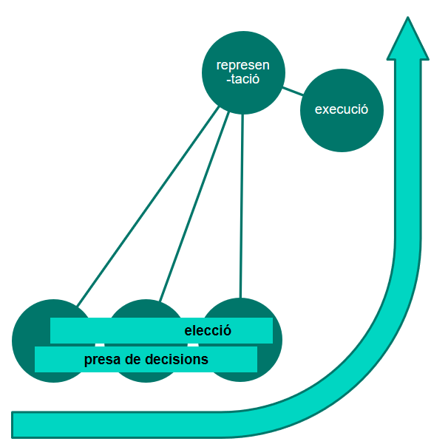
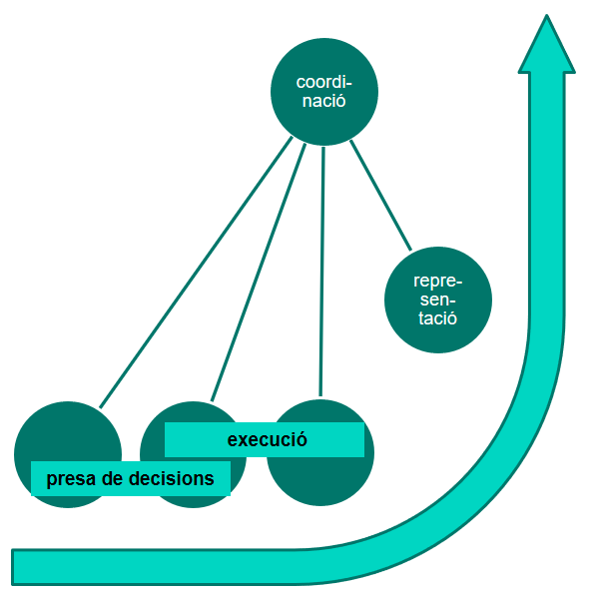
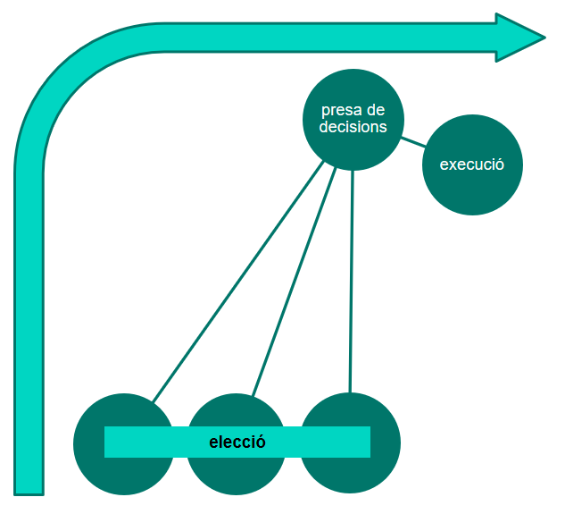
Models de participació col·lectiva
tradicional jeràrquica de base assembleària organització xarxa
25

Slide 26
Participació industrial
regular / projecte
proactiva
col·lectiva
individual
dirigida
26

Slide 27
Participació digital
regular / projecte
proactiva
col·lectiva
individual
reactiva / dirigida
puntual
27

Slide 28
M-Pesa
regular / projecte
proactiva
Usuaris
Telcos
col·lectiva
individual
reactiva / dirigida
Banca electrònica Negocis pull liderats per la demanda
puntual
28

Slide 29
Wikipedia
regular / projecte
Impulsors
proactiva
Tech.
Editors
col·lectiva
individual
Usuaris
Cultura
Remescla en temps real
Continguts derivats
reactiva / dirigida
puntual
29

Slide 30
Ushahidi
regular / projecte
Fundadors
proactiva
Tecnologia
Usuaris
col·lectiva
individual
Impulsors
Participants
Activisme
Tecnologia multi-propòsit
reactiva / dirigida
puntual
30

Slide 31
Primavera Àrab
regular / projecte
proactiva
Al-Tahrir
Al-Jazeera
col·lectiva
individual
CNN
Ciutadans EEUU
Mitjans
4t poder com potenciador del 5è poder
reactiva / dirigida
puntual
31

Slide 32
L’enfocament sistèmic:
L’Administració com a plataforma
03

Slide 33
Gestió de la complexitat per a l’impacte sistèmic
QUI
RELACIONS
VUCA
Volàtil
Incert (uncertain)
Complex
Ambigu
Actors
Anàlisi de stakeholders
Sensing
Anomenat (naming)
Enmarcat (framing)
Citizen journey (recorregut del ciutadà)
Sistemes
Anàlisi de sistemes
Cartografiat de sistemes
Cartografiat de relacions
BANI
Frágil (brittle)
Ansioso
No-lineal
Incomprensible
DINÀMIQUES
Participació
Facilitació
Design-thinking
Co-diseny, co-gestió
ACTIUS
Aproximació basada en portafolis
Projectes de transformació sistèmica
Polítiques públiques d’impacte
ESCENARIS
Prospectiva
Futurs
Contrafactorials
Predicció
RELACIONS CAUSALS
TRANSFORMACIÓ
Teoria del canvi
Outcome mapping
(mapa de efectos)
Ecosistemes
Plataformes
33

Slide 34
Govern i innovació social
Nivell Macro:
polítiques i regulació
Institucions
Articular la
quàdruple hèlix
Transversalitzar
Nivell Meso:
formació i competències
Xarxes
Sincronitzar espais multicapa
Capacitar
Nivell Micro:
crear teixit social
Líders locals i ONGO
Empreses
Universitats i Recerca
Administració
Superar el salt
de coneixement
Empoderar
Estatus socio-econòmic: operativa i recursos
Ciutadans individuals
Lupiáñez-Villanueva et al. (2018)
34

Slide 35
La participació a la cadena de valor
Gestió del Coneixement
Transformació de l’Administració
Instruments de participació ciutadana
Diagnosi
Disseny
Implemen-tació
Avaluació
Infraestructures
Actors i espais de
participació informal i no-formal
35
Notes:
35

Slide 36
De la capacitació a l’empoderament
Capacitació
Intervenció
Preparar les institucions i les persones per la participació
Infraestructures bàsiques, p.ex. espais, agenda
Competències, p.ex. formació
Plataformes, p.ex. dades obertes, tecnologia
Protocols i procediments, p.ex. metodologies
Iniciatives de formació de dalt a baix
Implementar iniciatives perquè d’altres hi participin, p.ex. plens oberts
Dissenyar iniciatives perquè d’altres se les apoderin, p.ex. Hackathon
Institucions
Construïm-ho… i vindran
Preparar els ciutadans per la participació
Accés a infraestructures bàsiques, p.ex. espais, agenda
Competències, p.ex. formació
Espais i dispositius especials, p.ex. per minories
en risc d’exclusió
Actuar sobre l’entorn, p.ex. escoles, feina
Crear les condicions per donar suport a iniciatives de baix a dalt
Marc regulatori adequat, p.ex. que la participació sigui vinculant
Facilitació, mediació, documentació p.ex. durant les assemblees ciutadanes
Finançar, p.ex. pagar les taxes
Instruments, p.ex. plataformes programari lliure
Àmbit extra-institucional
36/43
Empoderem-los… i anem allà on es troben
Lupiáñez-Villanueva et al. (2018)
36
Notes:
36

Slide 37
De procediment a política pública oberta
Teoria del Canvi
Recursos → Actuacions → Resultats → Impactes
Mapa
d’actors
d’espais
d’instruments
Diagnosi
Disseny i implantació
de la política pública
dels dispositius
de les actuacions
Avaluació, retiment de comptes, transparència
Govern Obert | Transparència
Administració local | Participació
 | Col·laboració

Slide 38
Sistema vs. ecosistema
Sistema
Conjunt d’elements estructurats
Sota unes normes
Que funcionen com un tot
Ecosistema
Entorn/infraestructura de suport comú, amb serveis bàsics
Serveis, solucions i components especialitzats
Instàncies/aplicacions especifiques
Sistema | Ecosistema
Jerarquia | Infraestructura
Norma | Serveis
El tot | Instàncies
p.ex. Sistema sanitari Sistema educatiu | p.ex. Ecosistema habitatge
38
Notes:
Un ecosistema té una lògica inversa a la del sistema: ordena a base de donar suport i servei als casos específics de forma transversal
Mentre el sistema suposa una jerarquia que mana de dalt a baix, l’ecosistema ordena fent-se útil a tots els actors
Ecosistema habitatge: lleis, departaments, ajuntaments, associacions, plataformes, bancs, cooperatives

Slide 39
Política complexa, política retorçada
El cas de les
Eleccions al Parlament de Catalunya 2021
04a

Slide 40
Problemes complexos
De quin tipus de repte es tracta?
De quines maneres es pot definir?
Quines causes es poden identificar?
Com és l’entorn?
Com s’està afrontant ara el repte?
Quines línies d’acció hi ha?
Quina mena d’objectiu es pretén assolir?

Slide 41
Problemes retorçats (wicked problems)
No hi ha una formulació definitiva d'un problema retorçat
Els problemes retorçats no tenen temps d'espera
Les solucions a un problema retorçat no són del tipus vertader o fals, sinó millor o pitjor
No hi ha cap prova immediata i definitiva d'una solució a un problema retorçat
Cada solució a un problema retorçat és una "operació única"
Els problemes retorçats no tenen un conjunt de solucions potencials enumerables
Cada problema retorçat és essencialment únic
Cada problema retorçat pot considerar-se com un símptoma d'un altre problema
L'existència d'una discrepància representant a un problema retorçat pot explicar-se en diverses formes
El polític no té dret a equivocar-se
Rittel, H.W.J. & Webber, M.M. (1973)

Slide 42
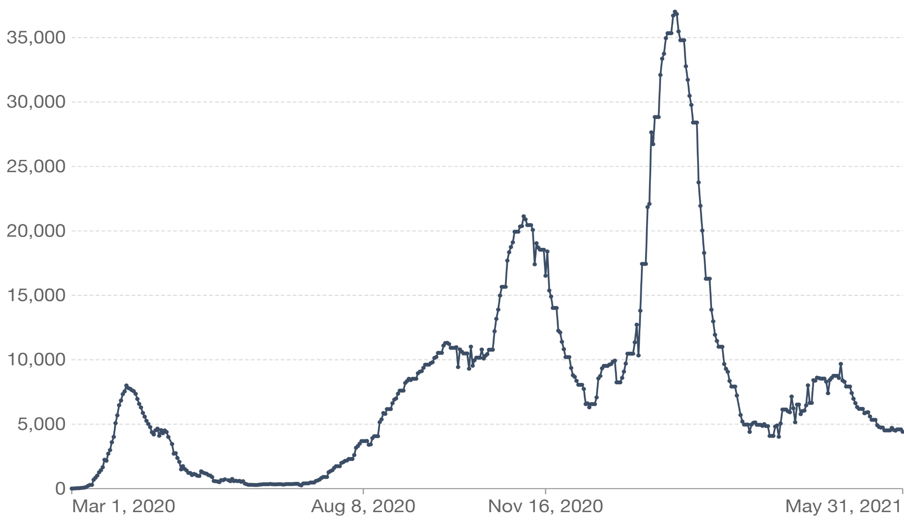
El context del 14F
Nous casos diaris de COVID-19 confirmats, mitjana a 7 dies
Font: OurWorld in Data / Johns Hopkins University CSSE COVID-19 Data
El President de la Generalitat inhabilitat pel Tribunal Suprem
El TSJC suspèn l’ajornament cautelaríssimament
El TSJC sentencia la no validesa de l’ajornament
Comença la campanya electoral
Confinament
S’ajornen les eleccions basques i gallegues
Ajornament de les eleccions
Jornada electoral inicialment programada per les eleccions basques i gallegues
Jornada Electoral
14 Febrer 2021
Convocatòria d’eleccions
Eleccions basques i gallegues
nova convocatòria eleccions
Nova data electoral proposada a l’ajornament (no va passar)
2a onada
3a onada
4a onada
1a onada
Gran part de les eleccions al món van aprofitar per celebrar-se entre la 1a i la 2a onades

Slide 43
No hi ha formulació definitiva d'un problema retorçat
Què prioritzem: la Salut o la Democràcia?
Quin és el millor moment per votar? En funció de què?
Podem privar de dret a vot a un determinat col·lectiu? En funció de què?
Què és més legítim, mantenir un Govern en funcions, o precipitar un nou Govern a tota costa?
Quin és EL problema exactament?

Slide 44
Els problemes retorçats no tenen temps d'espera
Posar data invalida aquest aspecte... o no.
Què passa després?
I també
Com i quan arribem a la data?
Quan volem que siguin les eleccions?
Quan poden ser les eleccions?
Podem ajornar les eleccions?
Què passa si hi ha un recurs a l’ajornament?
Què passa mentre no es resol?

Slide 45
Les solucions a un problema retorçat no són del tipus vertader o fals, sinó millor o pitjor
Què permet l’àmbit normatiu?
Podem canviar l’àmbit normatiu?
Tensions
De salut individual
De salut pública
Pressupostàries
Operatives
De legitimitat

Slide 46
No hi ha cap prova immediata i definitiva d'una solució a un problema retorçat
Aquesta qüestió es resol de dues maneres
Amb l’acceptació dels resultats la nit del 14F
Amb la constatació de l’impacte zero en salut
PERÒ
Podíem haver millorat la participació?
Ha estat un procediment just per tothom?
Confinades, membres de les meses, gent gran...
Estem en condicions de repetir les eleccions?

Slide 47
Cada solució a un problema retorçat és una "operació única"
Si ajornem, què canviaria?
Quines conseqüències si fracassem?
Per la salut, individual i pública
Pel dret de vot
Per la legitimitat
Què pot succeir “l’endemà”?
Què volem
Què volem evitar

Slide 48
Els problemes retorçats no tenen un conjunt de solucions potencials enumerables
Factors
De salut individual
De salut pública
Pressupostàries
Operatives
De legitimitat
Actors i actitud

Slide 49
Cada problema retorçat és essencialment únic
Podem replicar l’experiència d’altres comunitats autònomes?
Podem replicar l’experiència d’altres països?
Quan s’ha ajornat i perquè
Quan s’ha celebrat, perquè i com

Slide 50
Cada problema retorçat pot considerar-se com un símptoma d'un altre problema
Gestió de la pandèmia
Cultura democràtica
Model territorial i competencial
Obsolescència de l’Administració
Fractura social i politització de la gestió
Fractura política i judicialització de la política

Slide 51
L'existència d'una discrepància representant a un problema retorçat pot explicar-se en diverses formes
LOREG i juntes electorals
Llei electoral catalana
Llei de vot electrònic
TSCJ i ajornament electoral
Avaluació de l’estat de la pandèmia

Slide 52
El polític no té dret a equivocar-se
Les eleccions tenen molt mala correcció si surten “malament”.
Les eleccions podien sortir molt malament.

Slide 53
Política complexa, política retorçada
El cas de les
Eleccions al Parlament de Catalunya 2021
L’estratègia
04b

Slide 54
Límits i reptes de l’organització
Limitació del control sobre els actors que prenen part de les eleccions
El control sobre els actors de l’organització és molt parcial
El control en els actors que hi participen és (gairebé) nul
Informació i comunicació en context advers
Gran incertesa sobre la crisi de la COVID-19
Desconeixement generalitzat sobre organització electoral
Varietat de narratives que determinen el desenvolupament electoral
Abans: qualitat tècnica, organització, campanya
Durant: organització, legitimitat
Després: legitimitat, impacte en salut

Slide 55
Problema complex, components “simples”
Reduir el problema retorçat a una suma de problemes “simples”
Minimitzar els riscos sobre la salut
Disminuir el risc de contagis
Garantir el dret a vot
Informar sobre la seguretat per prevenir l’abstenció deguda a dubtes sobre salut
Minimitzar els votants afectats per incidències/excepcions
Protegir la legitimitat del procés
Maximitzar la transparència i nivell de consens sobre el procés
Minimitzar comportaments de boicot

Slide 56
Estratègia: moments
Diagnosi: maig-juliol
Què està passant
Què cal fer
Com cal fer-ho
Recursos: agost-novembre
Disseny institucional i normatiu
Equips i tasques
Pressupost
Implantació i seguiment del dispositiu: desembre-febrer
Desplegament
Explicació, pedagogia i defensa de l’estratègia
Correccions al disseny

Slide 57
Preparatius Eleccions COVID-19
MHP anuncia eleccions anticipades
Eleccions
PB i G
(ajornades)
MHP no convocarà Eleccions
Eleccions
PB i G
COVID19
G-2020 | F | M | A | M | J | J
Inici anàlisi sistemàtica Eleccions COVID
Informe
Eleccions COVID19
(v1.0 inèdit)
Informe
Eleccions COVID19
(v5.1 inèdit)
+ mesa de partits
Pre-informe Síndic
Informe Síndic
MHP demana informe
Comissió Jurídica Assessora
“Compte enrere” Parlament
Informe F. Requejo
Eleccions al Parlament de Catalunya
Inhabilitació MHP
Convocatòria
A | S | O | N | D | G | F-2021
Informe
Comissió Jurídica Assessora
Informe
Eleccions COVID19
(v7.5)
PROCICAT
Locals
Aprovació tècnica
protocols
Seguretat
Locals
Campanya

Slide 58
Calendari les Eleccions COVID-19
propostes adaptacions
Junta Electoral Central
decrets convocatòria
+mesures complementàries
protocol
PROCICAT
propostes decrets a revisió jurídica
campanya
electoral
simulacre general
jornada
electoral
O3 | O4 | O5 | N1 | N2 | N3 | N4 | D1 | D2 | D3 | D4 | D5G1 | G2 | G3 | G4 | G5 | F1 | F2 | F3
funcionament general
pressupost | escrits institucionals, contractacions personal i menors | contr.emergència | bestretes i resta d’execucions
pla sectorial
protocols
tècnic | tècnico-sanitari
oficina seguretat | càlcul contract/bestreta | bestreta, contractes i resta d’execucions
protocol locals i circuit electorals | auditoria | seguiment
protocol d’actes de campanya | campanya
recomanacions vot | JEC/OCE/Correos | adaptacions als locals electorals i recompte
vot contagiats | JEC | adaptacions als locals electorals

Slide 59
Estratègia: mapa d’actors
Institucionals
Administracions
Convocant
Estatal
Municipal
Juntes electorals (3 nivells)
Judicials
Polítiques
Grups parlamentaris
Candidatures
Societat civil
Acadèmia
Societat civil organitzada
Ciutadania
Gestió electoral
Membres mesa
Interventors i apoderats
Mitjans de comunicació
Tradicionals
Xarxes
Votants
Sans
Risc
Contagiat i contactes
Àmbit informal/oficiós d’entorns institucionals
Extra-institucionals i informals

Slide 60
Estratègia: els escenaris
Institucions i partits:
Consens
Utilitat
Auctoritas
Mitjans:
Utilitat
Agilitat
Ciutadania: xarxes
Informació clara
Prescripció
Desintermediació
Referencia ràpida

Slide 61
Estratègia: els dispositius
Per cada objectiu, actor y escenari
Quina és la pregunta central
Quins són els components del sistema
Anomenat
Emmarcat
Interrelacions
Amb quins equips treballem
Els actors com a variable
Els actors com o recurs
Com organitzem els equips
El discurs

Slide 62
Dispositius sectorials i transversals
Contractacions
Compres
Serveis
Dispositius de comunicació
Dispositiu de dades i informació
Dept. Exteriors
Oficina Electoral
Dispositiu pel vot exterior
Taula de Partits
Parlament
PROCICAT
Locals electorals
Juntes electorals
Oficina del Cens
Correus
Delegació Govern
Dispositiu COVID-19
Comissió Tècnica Pla Desconfinament Administracions Locals
Ajuntaments

Slide 63
Dispositiu COVID-19
Llegenda:
Altra Administració
Ajuntaments
Oficina del Cens Electoral
Vot segur
Organització
Mesures seguretat
Generalitat
Auditoria de seguretat
Vot presencial segur
Dept. A. Exterior
Sub-direcció general de Processos Electorals
Oficina de seguretat
Centre Recollida Informació
Dispositius, material i instruccions de seguretat
Dispositiu Escrutini General
PROCICAT
Dispositiu al Parlament
Informació de seguretat i protocols de vot segur
Informació a partits
Partits Polítics
Vot per correu
Juntes Electorals
Altres mesures

Slide 64
Els escenaris
Objectiu Àmbit | Salut | Drets | Legitimitat
Deliberació
Sufragi passiu
Sufragi actiu
Organització
Implantació
sense afectacions | afectacions sense impacte | afectacions menors | afectacions crítiques | afectacions molt crítiques

Slide 65
Els escenaris
Impacte esperat de la COVID-19 sobre àmbits de legitimitat i objectius

Slide 66
Els escenaris

Slide 67
Els escenaris

Slide 68
Quadre de comandament
Escenaris
Tasques i riscos Situació en el moment d’ajornar les eleccions
Escenari | EPC21-Normal | EPC21-Novanormal | EPC21-Local | EPC21-Tram4 | EPC21-Tram3 | EPC21-Tram2 | EPC21-Tram1 | EPC21-Atura | EPC21-Confinam
Mobilitat
Activitat social
Qüestions electorals
Protocol Eleccions COVID19
Progressió d’acord amb
El valor de l’RT varia significativament i persistentment
El nombre d’ hospitalitzacions varia significativament i persistentment
Escenari Objectiu | Salut | Drets votar | Legitimitat
Deliberació
Sufragi passiu
Sufragi actiu
Operacions
Efectivitat
Escenari Objectiu | Salut | Drets votar | Legitimitat
Deliberació
 |  |  | Suspendre
Sufragi passiu
Sufragi actiu
 |  | Mantenir
Operacions
Efectivitat
 | Suspendre |  | Suspendre
Inspirat en James, T.S. & Alihodzic, S. (2020). “When Is It Democratic to Postpone an Election? Elections During Natural Disasters, COVID-19, and Emergency Situations”.

Slide 69
Política complexa, política retorçada
El cas de les
Eleccions al Parlament de Catalunya 2021
La visió del
Govern Obert
04c

Slide 70
El govern obert com paradigma
El component de la transparència i les dades obertes
Totes les dades obertes: salut, pressupost, protocols, procediments, actes de reunions,...
I també: dubtes, dissensos, problemes
El component de la participació
G2G, partits polítics, ciutadans
Escolta activa
El component de la col·laboració
Co-disseny
Co-gestió

Slide 71
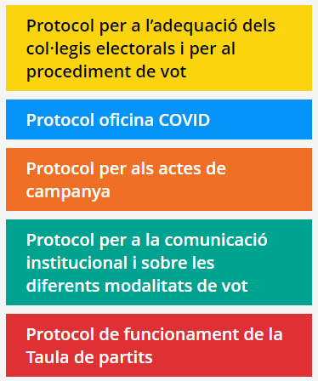
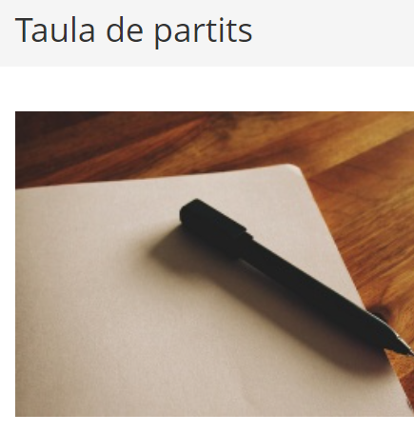
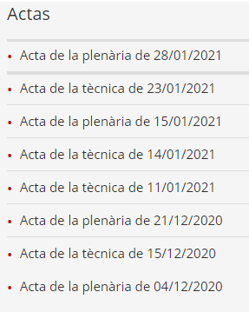
Transparència com a input
De la transparència com a retiment de comptes a la transparència com a variable endògena i eines per a l'autonomia

Slide 72
L’Administració com a plataforma
La informació com infraestructura
Oberta
En quantitat
De qualitat
A temps real
La deliberació com a espai de creació
Tècnica: logística, legal/normativa, politològica/filosòfica
Orientada a resultats: no especular, no reobrir debats
El codi i la facilitació
To empàtic
Actitud assertiva i constructiva

Slide 73
L’Administració com a plataforma
Protocols
Col·legis electorals i procediment de vot
Dispositiu eleccions COVID i seguretat sanitària
Taula de Partits i definició d’escenaris de celebració de les eleccions
Comunicació institucional i sobre les diferents modalitats de vot
Actes de campanya
Eines per perfils per fomentar l’autonomia I l’empoderament
Votants | Col·legis electorals | Contagiats i discapacitats | Gent gran
Administració local | Responsables COVID | Representants de l’Administració | Candidats Mitjans

Slide 74
Estratègia per una comunicació transmèdia
La comunicació transmèdia, per definició, no es pot planificar… però es pot catalitzar
Ens governamentals
Dades
Escolta activa
Informació
Auditoria interna
Partits
Coneixement
Retiment de comptes
Campanya institucional
Mèdia
Actualització
Web oficial
Contra-desinformació
Experts
Contrast
Twitter
Ciutadans
Prescripció
Confiança
Personalització
Protocols
Locals electorals
Desinterme-diació
Anàlisi
Ajuntaments

Slide 75
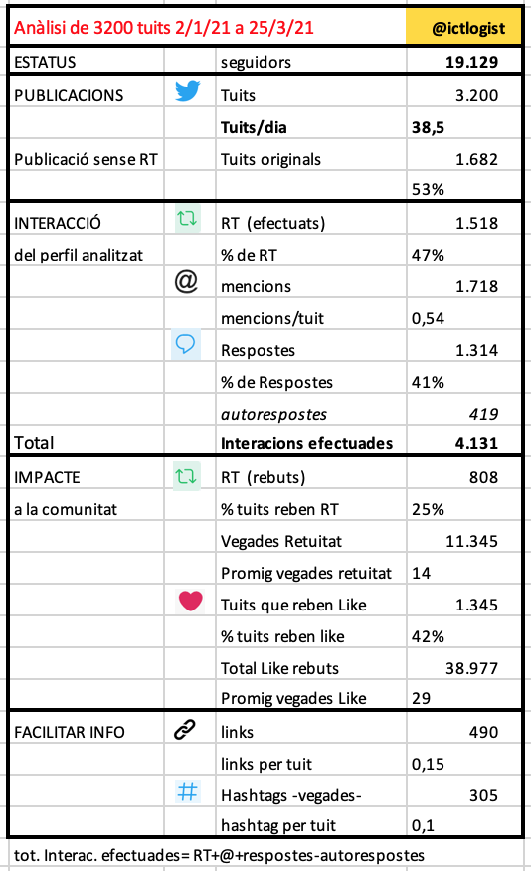
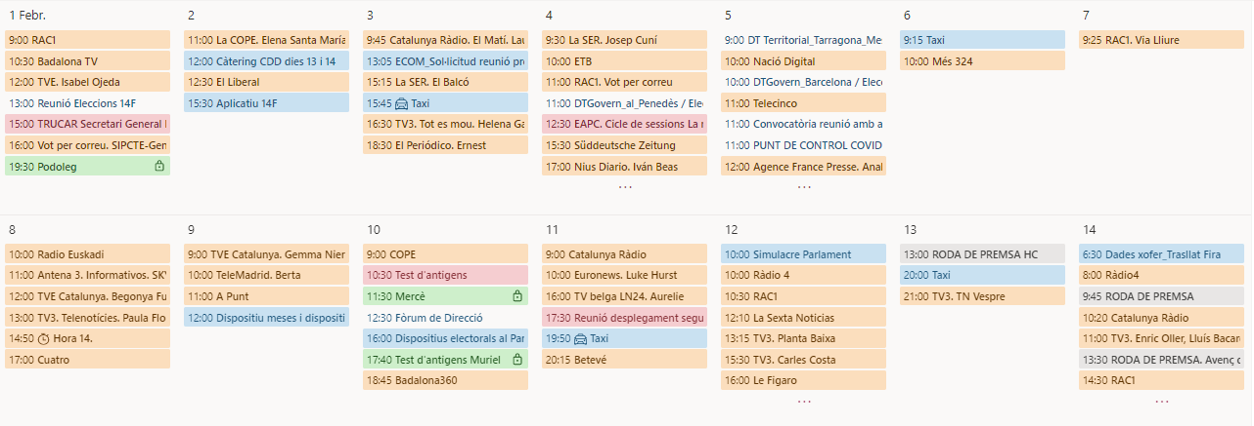
El nucli de la comunicació transmèdia
Una única font.
Múltiples mitjans.
Múltiples missatges.
Difusió, prescripció, personalització.
Font: Pere Joan Mitjans
https://perejoanmitjans.wordpress.com/2021/04/07/ismael-pena-lopez-exemple-dinteraccio-social/

Slide 76
Política complexa, política retorçada
El cas de les
Eleccions al Parlament de Catalunya 2021
Reflexions
04d

Slide 77
L’entorn: enemic o ecosistema de governança
Tres fases
Disseny: ser obert, col·laboratiu, anomenar i emmarcar bé
Implementar: treballar el consens, empoderar els actors
Explicar: ser defensiu (protegir equip i projecte)
Claus per la legitimitat
Planificar amb (molta) antelació, dominar el tema
Marcar el ritme, el to i el nivell
Transparència radical, esdevenir una autoritat
Anticipar-se als temes i problemes, no deixar espai pels dubtes
Aconseguir una posició privilegiada, no deixar espai a la desinformació

Slide 78
Cap a una (profunda) transformació de l’Administració
05

Slide 79
Teoria del canvi: transformar l’Administració
Productes
Resultats
Impactes
Govern Obert
Ciutadans implicats
Drets civils
Reformes a l’Administració
Servidors públics competents, capaços, compromesos
Qualitat institucional
Política basada en evidències
Institucions eficients i eficaces
Emancipació personal
L’Estat/Administració com a plataforma
Articulació de l’ecosistema de governança pública
79
Notes:
Hem de bastir una teoria del canvi que persegueixi una nova Administració a partir d’aquest paradigma de l’Ecosistema de Governança Pública

Slide 80
Un model transversal pels servidors públics
Perfils, funcions competències
Redisseny de processos
Focus en competències
Transferència del coneixement
Model de selecció
Administració i borsa única
Canvi organitzatiu Treball per projectes
Comunitats
Capacitació Avaluació de l’acompliment
Aprenentatge obert
Upskilling i reskilling
Innovació
L’Administració Pública com a plataforma d’aprenentatge
L’Administració Pública com a plataforma de recerca, innovació i desenvolupament
L’Administració Pública com a vertebradora de l’ecosistema de governança pública
80
Notes:
Hem d’abandonar la idea d’una Administració com una caixa negra: és un ecosistema en sí mateixa, basat en el talent dels seus integrants, els servidors públics

Slide 81
EAPC: nova visió i missió
Visió
L’Escola és eix vertebrador de l’Ecosistema de Governança Pública de Catalunya i contribueix activament al seu disseny, implantació i avaluació.
Missió
L’Escola articula, promou i produeix recerca, anàlisi, serveis i productes relatius al reconeixement, captació i desenvolupament del talent; la formació i l’aprenentatge; i l’organització de les institucions en l’àmbit de la governança pública; per aconseguir una Administració Pública catalana al servei del ciutadà, professionalitzada, innovadora, íntegra i eficient.
Nou model d’estat
L’estat com a plataforma
Nou model d’Administració Pública
L’Ecosistema de
Governança Pública
Nou model d’Escola
Dissenya
Articula
Avalua

Slide 82
EAPC: Pla estratègic 2022-2027
Pla de cultura de la innovació
Difusió continguts
Comunitats d’intercanvi de coneixement
Projectes
de recerca
Centre de recursos
Plans acollida i desvinculació
EAPC com a plataforma d’aprenentatge i desenvolupament
Laboratori de governança pública
EAPC com a plataforma de recerca, innovació i transferència del coneixement
Plans d’aprenentatge i desenvolupament
3.1 Definir i desplegar estratègies de desenvolupament professional per millorar les capacitats
4.3 Articular la transferència de coneixements
4.2 Incidir en l’Agenda Pública mitjançant generació de coneixement
Pla de formació i actualització professional
3.2 Impulsar un model d’aprenentatge i desenvolupament
4.1 Impulsar un model de la recerca i la innovació col·laboratives
2.2. Implantar un sistema de captació i selecció
2.1. Establir el model dels marcs funcionals i perfils competencials de la gestió del talent
1.1. Impulsar aprovació de la Llei EAPC
1.3. Impulsar elements estructurals de l’àmbit Econòmic
EAPC com a referent en gestió integral talent
1.2. Impulsar nous elements institucionals de l’Escola
Marc curriculars, funcionals i competencials
1.4. Impulsar elements estructurals de l’àmbit RRHH
1.5. Impulsar elements estructurals de l’àmbit de Qualitat i TIC
EAPC com a vertebradora ecosistema governança
82

Slide 83
EAPC: Model d’Aprenentatge i Desenvolupament
ÀREES DE CONEIXEMENT
ESTRATÈGIES D’APRENENTATGE I DESENVOLUPAMENT
PERFILS PROFESSIONALS
MODELS COMPETENCIALS
INTEGRITAT
DIGITALITZACIÓ
INNOVACIÓ
PRINCIPIS RECTORS
ATRIBUTS BÀSICS DEL MODEL
NIVELL 1 - ADQUISICIÓ
Aprenentatge autònom i
coneixement obert
NIVELL 2 - APLICACIÓ
Competències professionals i aprenentatge col·laboratiu
NIVELL 3 - TRANSFORMACIÓ
Recerca i aprenentatge
basat en reptes
CAPA 1
APRENDIBILITAT
Comprendre
APRENDRE A APRENDRE | MENTALITAT DE CREIXEMENT | INTERROGACIÓ I RECERCA
ACCIONS I RECURSOS D’AUTOAPRENENTATGE | FORMACIÓ PERSONALITZADA I ITINERARIS D’APRENENTATGE | IDEACIÓ, PROTOTIPATGE, PILOTATGE I VALIDACIÓ
CAPA 2
ACCIONS I INSTRUMENTS
Poder
CAPA 3
ENTORN
Fer
ACCÉS A XARXES DE PERSONES EXPERTES | PROJECTES I DESENVOLUPAMENT PROFESSIONAL | GENERACIÓ DE NOU CONEIXEMENT EN XARXA
83

Slide 84
EAPC: Laboratori d’Innovació Pública
Model de recerca i d’innovació
Ecosistema de recerca de Catalunya
Societat Civil
Sector Privat
Escola d’Administració
Pública de Catalunya
Model de transferència
Laboratori de Governança Pública
Sistema d’Administració Pública de Catalunya
Projectes d’innovació
Projectes de recerca
(oberta, col·laborativa)
Mercat de reptes
Estratègia d’aprenentatge i desenvolupament per les Administracions públiques de Catalunya
Crida de reptes
84

Slide 85
Bibliografia
06

Slide 86
Bibliografia (I)
Blasco, J. (2009). Avaluació del disseny. Guia pràctica 3. Col·lecció Ivàlua de guies pràctiques sobre avaluació de polítiques públiques. Barcelona: Ivàlua.
EAPC (2022). Pla Estratègic 2022-2027 de l’Escola d’Administració Pública de Catalunya Barcelona: EAPC
Kurban, C., Peña-López, I. & Haberer, M. (2017). “What is technopolitics? A conceptual scheme for understanding politics in the digital age”. A IDP. Revista de Internet, Derecho y Ciencia Política, 24. Barcelona: Universitat Oberta de Catalunya.
James, T.S. & Alihodzic, S. (2020). “When Is It Democratic to Postpone an Election? Elections During Natural Disasters, COVID-19, and Emergency Situations”. A Election Law Journal, 19 (3), 344-362. New Rochelle: Mary Ann Liebert, Inc., publishers
Lupiáñez-Villanueva, F., Theben, A., Porcu, F. & Peña-López, I. (2018). Study on the impact of the internet and social media on youth participation and youth work. Brussels: European Commission.
86

Slide 87
Bibliografia (II)
Peña-López, I. (2017). “Centralization vs. decentralization tensions in the Digital Economy”. A ICTlogy, Abril 2017, (163). Barcelona: ICTlogy.
Peña-López, I. (2018). “Fomento de la participación democrática no formal e informal. De la democracia de masas a las redes de la democracia”. A Laboratorio de Aragón Gobierno Abierto (Ed.), Abrir instituciones desde dentro. Hacking Inside Black Book, Capítulo 11, 113-124. Zaragoza: LAAAB, Gobierno de Aragón.
Peña-López, I. (2019). Convirtiendo participación en soberanía: el caso de decidim.barcelona. Barcelona: Huygens.
Peña-López, I. (2019). “El Estado como plataforma: la participación ciudadana para la preservación del Estado como bien común”. A Nota d'Economia, 105, 193-208. Barcelona: Generalitat de Catalunya.
87

Slide 88
Bibliografia (III)
Peña-López, I. (2020). “El ecosistema de gobernanza pública: las instituciones como infraestructuras abiertas para la toma de decisiones colectivas”. A Reniu i Vilamala, J.M. & Meseguer, J.V. (Eds.), ¿Política confinada? Nuevas tecnologías y toma de decisiones en un contexto de pandemia, Capítulo 2, 53-71. Cizur Menor: Thompson-Reuters/Aranzadi.
Peña-López, I. (2021). Government as a Platform for the Governance of the Public Ecosystem. Forum on Restructuring the Lebanese Public Administration to increase its effectiveness and provide better services to the citizens, 11-19 November 2021. Barcelona/Beirut/Paris: OECD
Peña-López, I. (previst 2024). “Resolución de problemas retorcidos mediante aproximaciones de Gobierno Abierto. El caso de las Elecciones al Parlament de Catalunya durante la pandemia de COVID19”
Rittel, H.W.J. & Webber, M.M. (1973). “Dilemmas in a general theory of planning”. A Policy Sciences, 4 (2), 155-169. Boston: Springer International Publishing.
88

Slide 89
Moltes gràcies
Per citar aquesta obra:
Peña-López, I. (2023). La nova funció pública a Catalunya. Postgrau en lideratge institucional i gestió de politiques públiques. 17 de novembre de 2023
Barcelona: Universitat de Manresa
http://ictlogy.net/presentations/20231117_ismael_pena-lopez_-_la_nova_funcio_publica_a_catalunya.pdf
Per a contactar amb l'autor:
http://contacte.ictlogy.net
Tota la informació presentada en aquest document es troba sota una Llicència Creative Commons del tipus
Reconeixement – No Comercial
Per a més informació visiteu
http://creativecommons.org/licenses/by-nc-nd/2.5/

